Slide 1


배틀 그라운드,
생존 확률 높일 수 있는 방법 예측하기
2015182023 게임공학과 염혜린 2016312016 산업경영학과 배윤정
2016316017 IT경영학과 손정은

Slide 2
목차
데이터 파일 설명
방법론 자료(1)
방법론 분석(2)
데이터 모형 설명
결론

Slide 3



Data
파일설명
train_V2.csv
kaggle.com
● 변수
groupId | matchId | assists | boosts | damageDealt
DBNOs | headshotkills | heals | killPlace | killPoints
kills | killStreaks | longestKill | maxPlace | numGroups
revives | rideDistance | roadKills | swimDistance | teamKills
vehicleDestroys | walkDistance | weaponsAcquired | winPoints | winPlacePerc

Slide 4
Data
파일설명
● 핵심 변수설명
-killPlace : 각각의 매치에서 킬 수를 토대로 매긴 랭킹 (각각의 매치에서 킬 수가 가장 많은 사람이 killPlace 1 값을 가진다.)
-kills : 죽인 적의 수 (킬 수)
-walkDistance : 총 걸은 거리 (단위 : 미터)
-boosts : Boost아이템을 쓴 횟수
-weaponsAcquired : 한 매치에서 획득한 무기의 수
-heals : 힐 아이템 사용 횟수
-damageDealt : 상대에게 입힌 데미지의 총 량 (스스로 데미지 입힌 것은 제외한다)
-winPlacePerc : 플레이어의 생존 확률
-winPoints : 이긴 횟수를 기준으로 한 외부랭킹
-matchDuration : 게임 시간(단위 : 초)

Slide 5
Data
파일설명
● 추가된 변수설명
-actualWalkDistance : 단위시간 당 총 걸은 거리
-actualKills : 단위시간 당 킬 수
-actualBoosts : 단위시간 당 Boost아이템을 쓴 횟수
-actualWeaponsAcquired : 단위시간 당 획득한 무기의 수
-actualHeals : 단위시간 당 Heal아이템 사용 횟수
-actualDamageDealt : 단위시간 당 상대에게 입힌 데미지 총량
각 변수들을
matchDuration
(게임 시간)
변수로
나눔
Notes:
추가된 변수 설명, 추가된 변수 어떻게 만들었는지 코딩

Slide 6
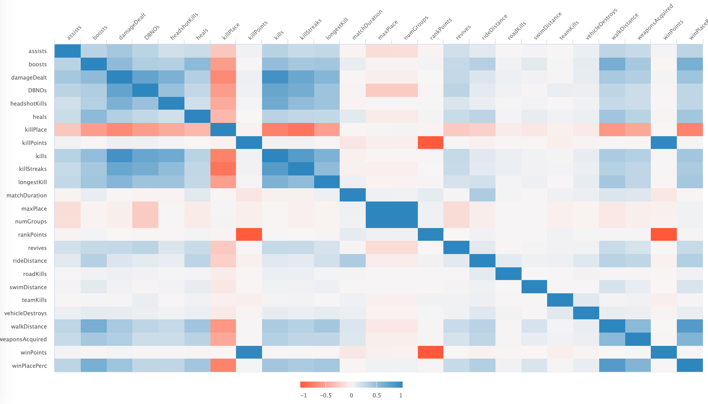
방법론
자료 (1)
hchart(cor(Pubg[, -c(1,2,3,16)]))
●변수들 간의 상관관계 그래프
(상관계수 0.58)
(상관계수 -0.72)
(상관계수 0.81)
(상관계수 0.63)
boosts, killPlace, walkDistance, weaponsAcquired 가 상대적 큰 상관관계 보임

Slide 7
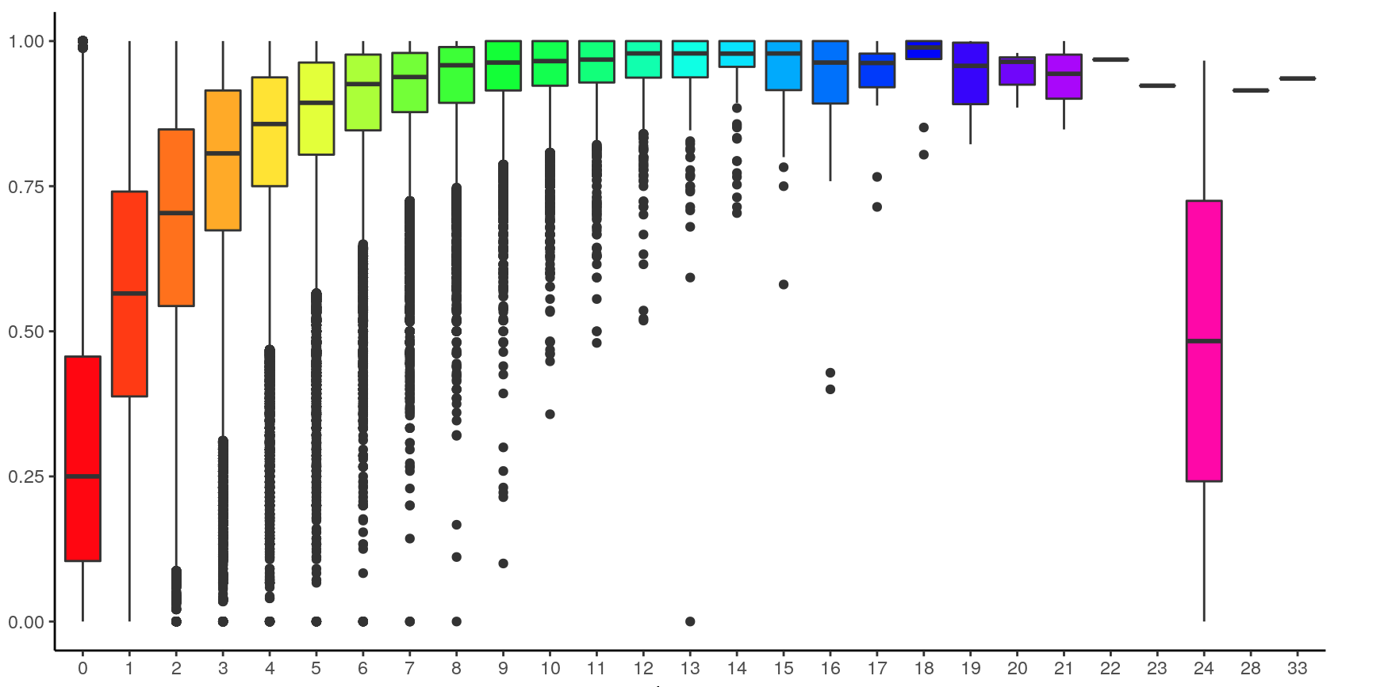
방법론
자료 (1)
ggplot(Pubg,aes(as.factor(actualBoosts),winPlacePerc)) + geom_boxplot(fill = col)
●winPlacePerc와 actualBoosts 간의 상관관계 그래프
단위시간 당 boosts아이템을 많이 사용할수록 생존확률이 높은 것을 알 수 있다.

Slide 8
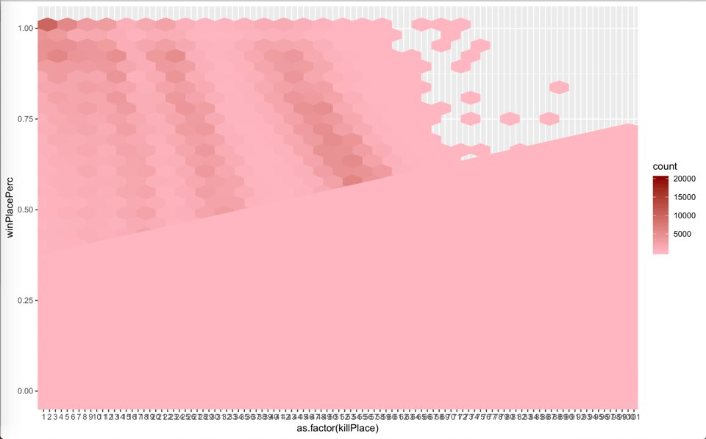
방법론
자료 (1)
ggplot(Pubg,aes(as.factor(killPlace),winPlacePerc)) + stat_binhex() + scale_fill_gradient(low = "lightpink",high = "darkred")
●winPlacePerc와 killPlace간의 상관관계 그래프
killPlace 변수 값과 winPlacePerc 값이 음의 상관관계를 나타내고 있다.
killPlace 값이 낮은 유저, 즉 상대방을 적게 킬한 유저는 생존확률이 낮고, killPlace 값이 높은 유저, 즉 상대방을 많이 킬한 유저는 생존확률이 높음을 알 수 있다.

Slide 9
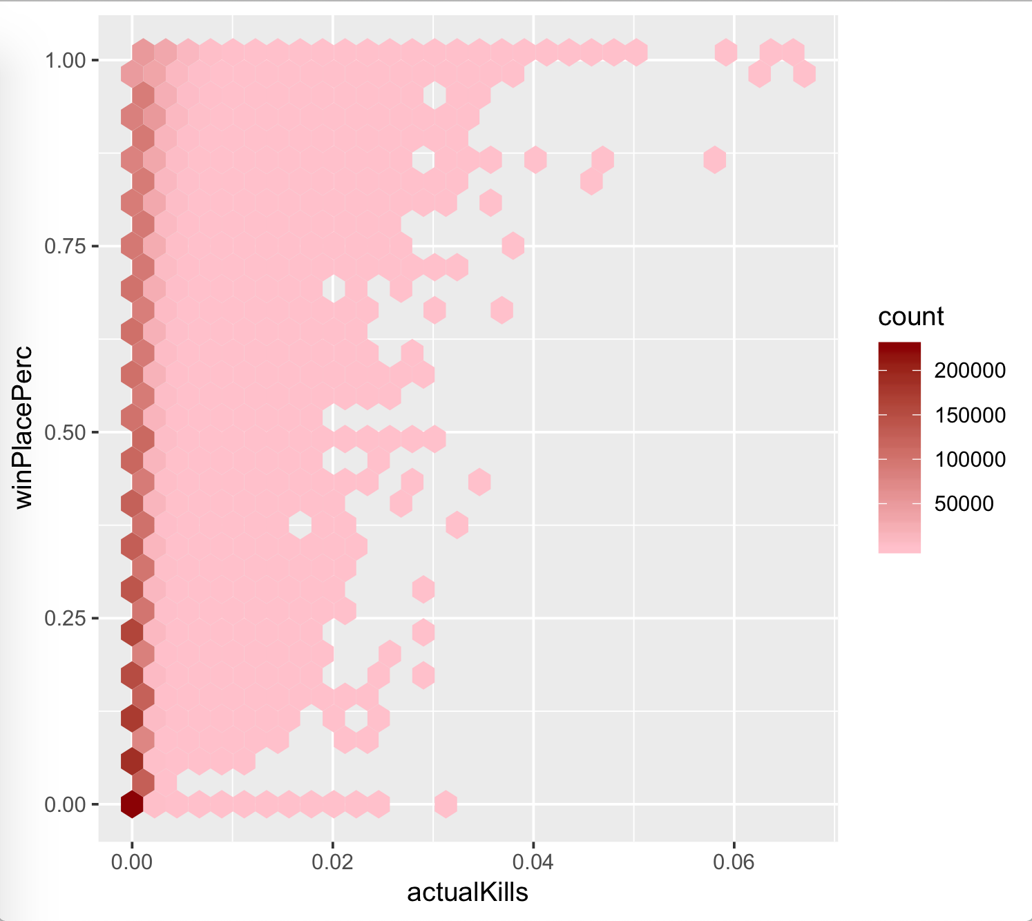
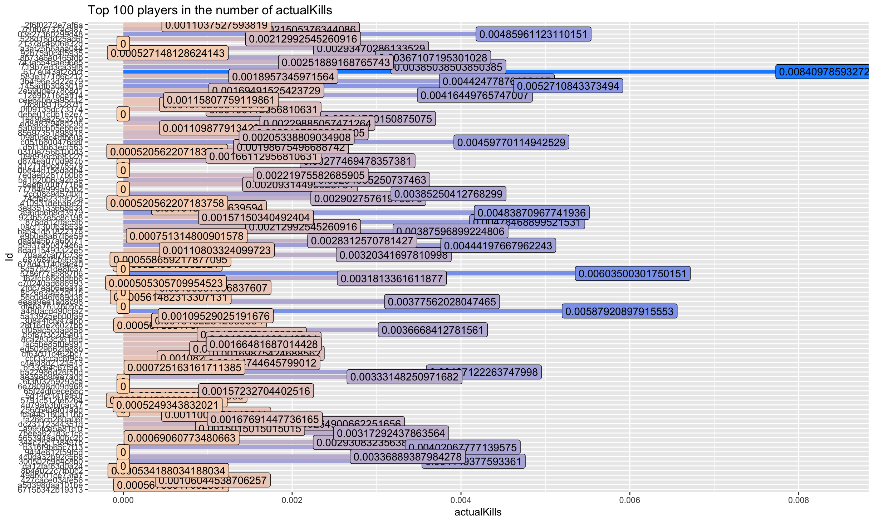
방법론
자료 (1)
ggplot(TOP100,aes(reorder(Id,winPoints),actualKills,fill = actualKills)) + geom_bar(stat = 'identity＇) + geom_label(aes(label = actualKills)) + labs(x = "Id",y = "actualKills",title = "Top 100 players in the number of actualKills") + guides(fill = FALSE) + coord_flip()
ggplot(Pubg,aes(actualKills,winPlacePerc)) + stat_binhex() + scale_fill_gradient(low = "pink",high = "darkred")
●winPlacePerc와 actualKills간의 상관관계 그래프
●Top100플레이어의 Id별 actualKills값 그래프
단위 시간 당 kill횟수가 많을수록 생존확률이 높은 것을 확인할 수 있다.

Slide 10
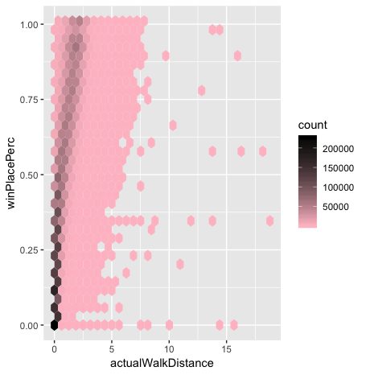
방법론
자료 (1)
ggplot(Pubg,aes(actualWalkDistance,winPlacePerc))+stat_binhex()+scale_fill_gradient(low = "pink",high = "black")
●winPlacePerc와 actualWalkDistance 간의 상관관계 그래프
actualWalkDistance 변수와 winPlacePerc 변수가 상관관계가 거의 없다고 판단하였다.

Slide 11
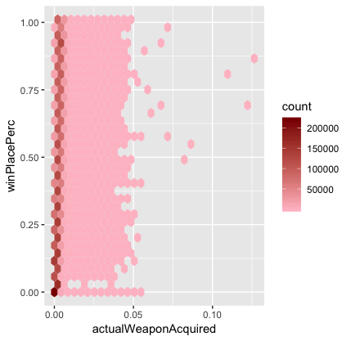
방법론
자료 (1)
ggplot(Pubg,aes(actualWeaponAcquired,winPlacePerc)) + stat_binhex() + scale_fill_gradient(low = "pink",high = "darkred")
●winPlacePerc와
actualWeaponsAcquired간의 상관관계 그래프
actualWeaponsAcquired 변수와 winPlacePerc 변수는 관계가 없음을 알 수 있다.
단순히 무기를 많이 획득하는 것은 생존확률에 영향을 미치지 않는 것을 알 수 있다.

Slide 12
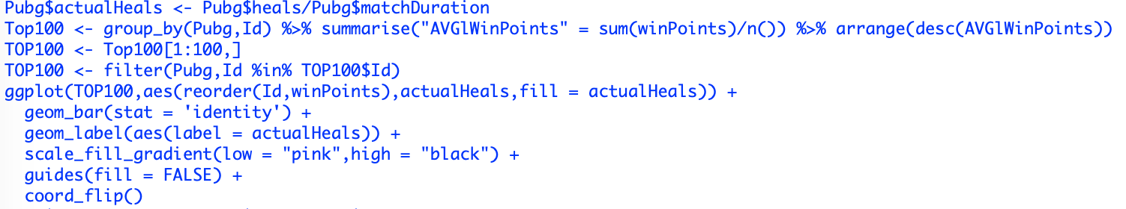
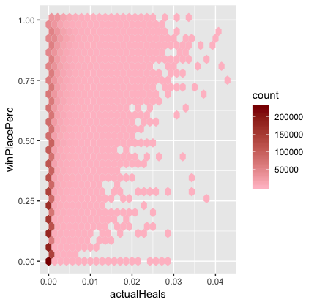
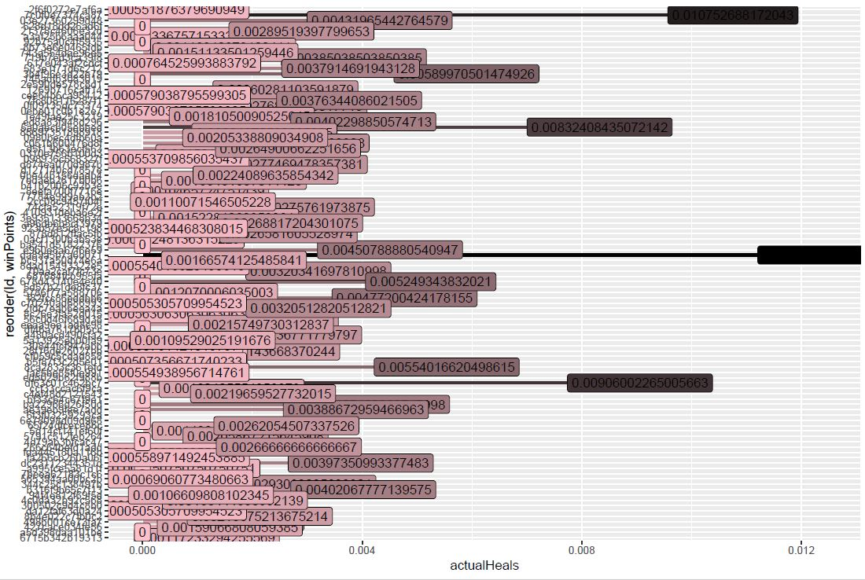
방법론
자료 (1)
ggplot(Pubg,aes(actualHeals,winPlacePerc)) + stat_binhex()
+ scale_fill_gradient(low = "pink",high = "darkred")
●winPlacePerc와 actualHeals간의 상관관계 그래프
●Top100플레이어의 Id별 actualHeals값 그래프
단위 시간 당 체력 회복 아이템을 많이 사용할수록 생존확률이 높은 것을 확인할 수 있다.

Slide 13
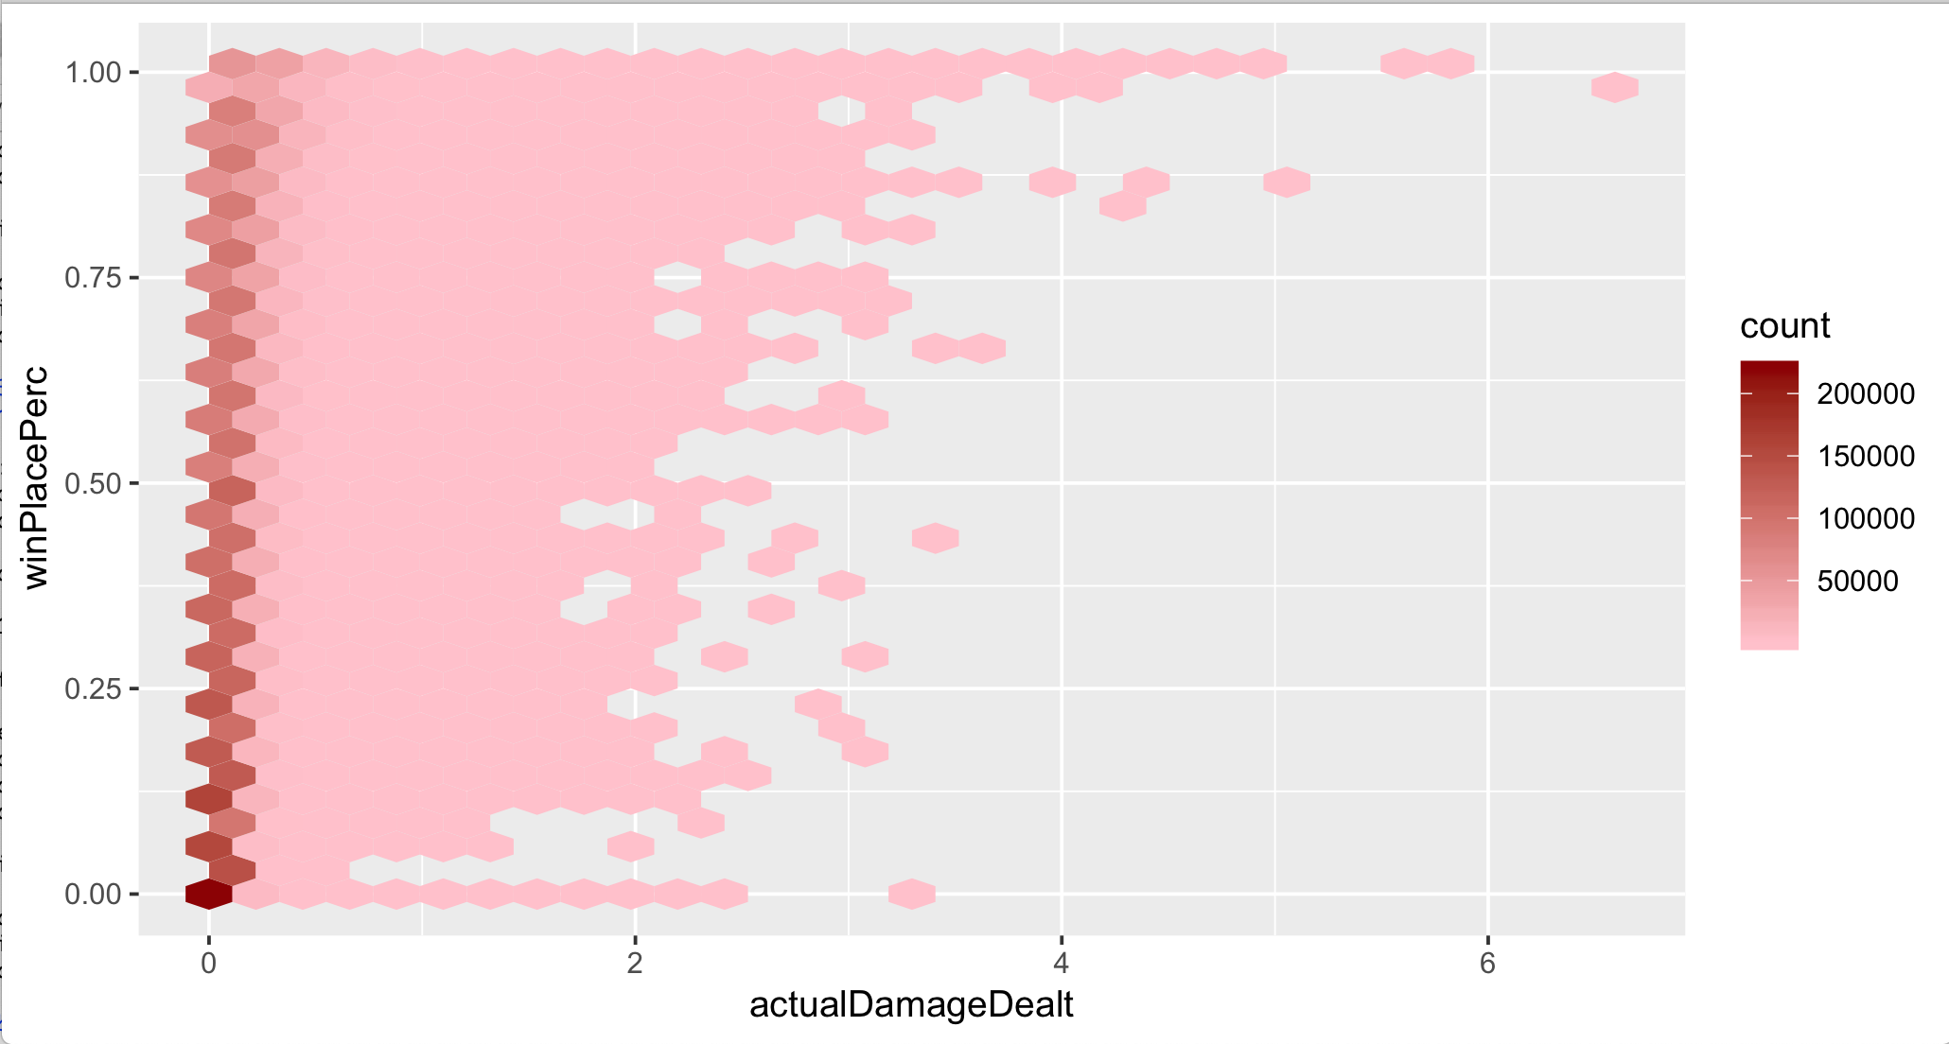
방법론
자료 (1)
ggplot(Pubg,aes(actualWeaponAcquired,winPlacePerc)) + stat_binhex() + scale_fill_gradient(low = "pink",high = "darkred")
●actualDamageDealt와 winPlacePerc간의
상관관계 그래프
단위시간 당 공격 데미지를 많이 줄 수록 생존확률이 높은 것을 확인할 수 있다.

Slide 14
방법론
분석 (2)
1. 각 변수들과 winPlacePerc 변수의 상관관계 도출
2. 시간에 따라 영향을 받는 변수는 각 변수의 값을 게임시간 값으로 나누어 새 변수 생성
3. arrange 함수를 이용하여 상위 100개의 값을 추출하여 상위 100명의
플레이어를 만들었고, 이를 이용해 변수간의 상관관계 파악
4. 이 분석 결과를 참고하여 여러 다중회귀모형을 만들고, 가장 주제를 잘 설명해주는 변수 조합으로 회귀적합성을 확인 후 결론

Slide 15
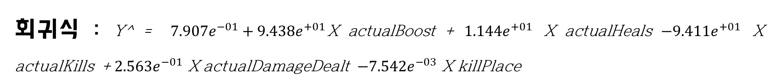
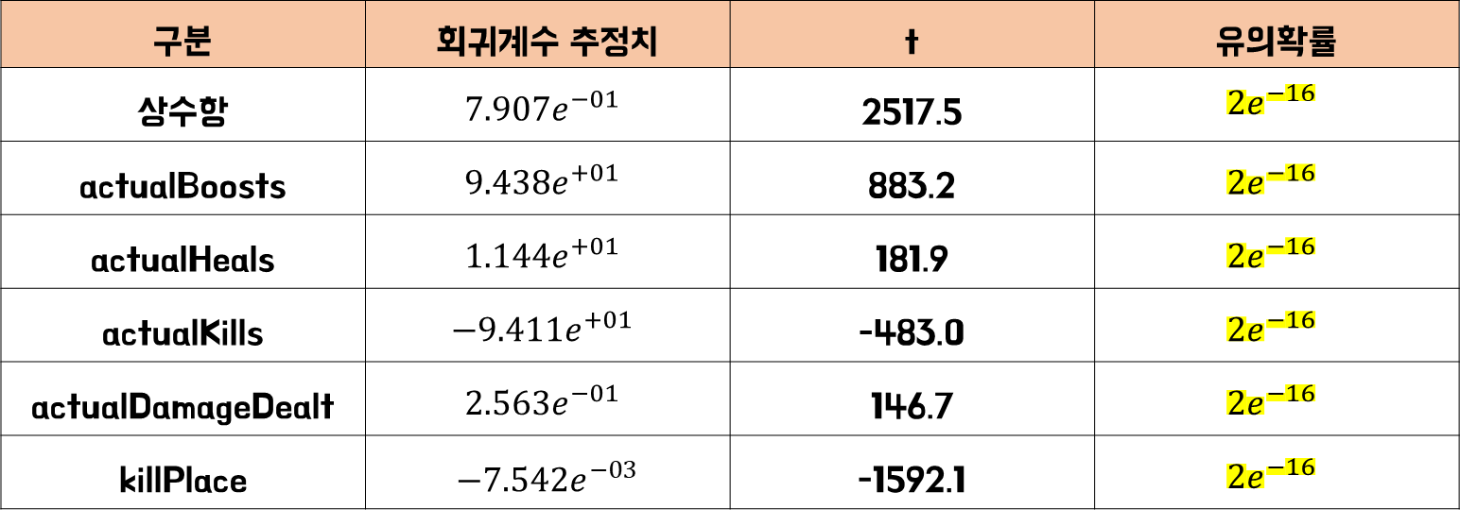

결과
데이터 모형 설명
Lm6 회귀분석 summary 결과
구분 | 회귀계수 추정치 | t | 유의확률
상수항 | $$7.907e^{−01}$$ | 2517.5 | $$2e^{−16}$$
actualBoosts | $$9.438e^{+01}$$ | 883.2 | $$2e^{−16}$$
actualHeals | $$1.144e^{+01}$$ | 181.9 | $$2e^{−16}$$
actualKills | $$−9.411e^{+01}$$ | -483.0 | $$2e^{−16}$$
actualDamageDealt | $$2.563e^{−01}$$ | 146.7 | $$2e^{−16}$$
killPlace | $−7.542e^{−03}$ | -1592.1 | $$2e^{−16}$$
회귀식 : Y^ = $7.907e^{−01}+9.438e^{+01}$X actualBoost + $1.144e^{+01}$ X actualHeals $−9.411e^{+01}$ X actualKills + $2.563e^{−01}$ X actualDamageDealt $−7.542e^{−03}$ X killPlace
유의확률 : $2.2e^{−16}$ 결정계수 : 0.6347
actualBoost, actualHeals, actualKills, actualDamageDealt, killPlace 모두 winPlacePerc에 유의미한 영향을 미치고 있는 것으로 나타났다.
Notes:
단위시간으로 나눈 변수들 간의 회귀분석도 해보았습니다.
회귀식의 유의성 진단 결과, 검정통계량 F값의 유의확률 : $2.2e^{−16}$으로 유의수준 0.05보다 작으므로 회귀식은 유의하다고 할 수 있다.
결정계수는 0.6347으로 약 63%의 설명력을 보여주었다.
단위 시간 당 Boost아이템을 쓴 횟수, 단위 시간 당 힐 아이템 사용 횟수, 단위 시간 당 킬 수, 단위 시간 당 상대에게 입힌 데미지의 총 량, 킬 수를 토대로 매긴 랭킹이 winPlacePerc에 미치는 영향을 회귀분석을 통해 알아본 결과, actualBoost, actualHeals, actualKills, actualDamageDealt, killPlace 모두 유의미한 영향을 미치고 있는 것으로 나타났다.

Slide 16
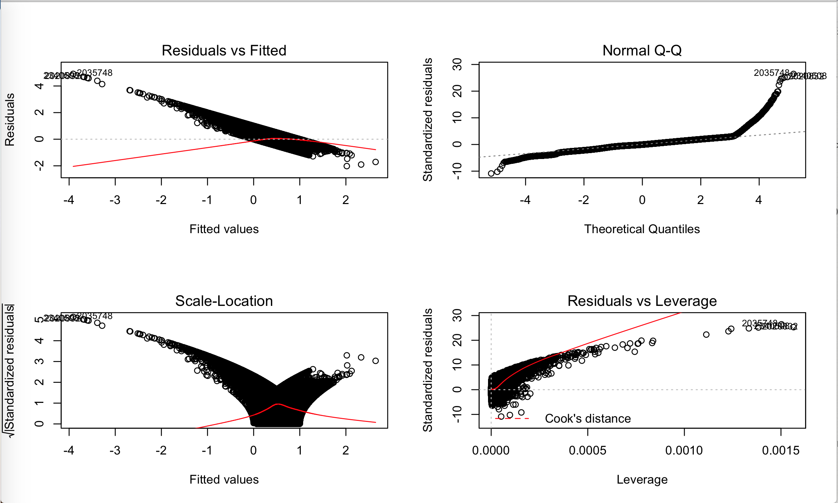
결과
다중공선성 확인 vif(Lm6)
actualBoost | actualHeals | actualKills | actualDamgageDealt | killPlace
1.784134 | 1.421390 | 5.878059 | 5.453383 | 2.179836
회귀식의 잔차그래프
Notes:
다중공선성 확인 결과 5 이상 변수인 actualKills와 actualDamageDealt를 제거 후, 단계적방법으로 AIC, BIC분석 후 다시 Lm7 회귀식을 도출하였다.

Slide 17

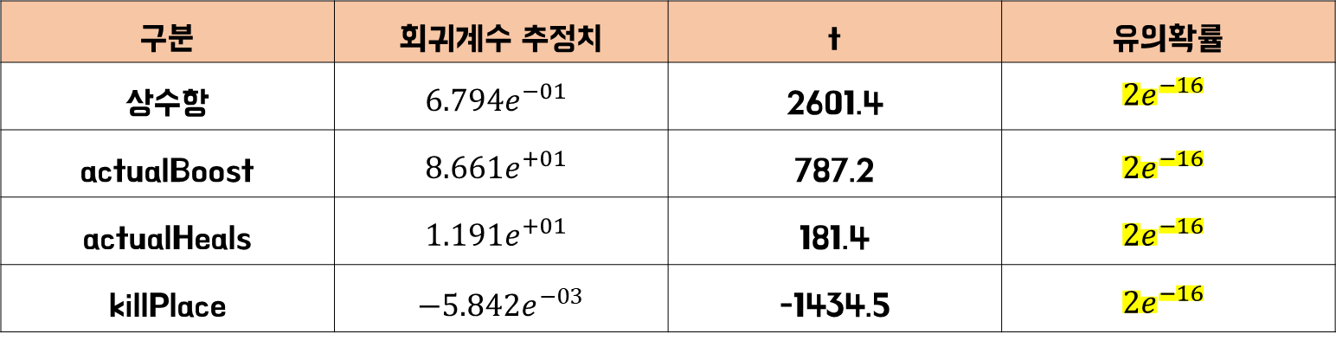

결과
데이터 모형 설명
Lm7 회귀분석 summary 결과
구분 | 회귀계수 추정치 | t | 유의확률
상수항 | $$6.794e^{−01}$$ | 2601.4 | $$2e^{−16}$$
actualBoost | $$8.661e^{+01}$$ | 787.2 | $$2e^{−16}$$
actualHeals | $$1.191e^{+01}$$ | 181.4 | $$2e^{−16}$$
killPlace | $−5.842e^{−03}$ | -1434.5 | $$2e^{−16}$$
회귀식 : Y^ = $6.794e^{−01}+8.661e^{+01}$X actualBoost + $1.191e^{+01}$ X actualHeals $−5.842e^{−03}$ X killPlace
유의확률 : $2.2e^{−16}$ 결정계수 : 0.5999
actualBoost, actualHeals, killPlace 모두 winPlacePerc에 유의미한 영향을 미치고 있는
것으로 나타났다.
Notes:
Lm7 회귀식의 유의성 진단 결과, 검정통계량 F 값의 유의확률 $2.2e^{−16}$ 으로 유의수준 0.05보다 작으므로 회귀식은 유의하다고 할 수 있다. 결정계수는 0.5999로 약 60%의 설명력을 나타낸다.
단위 시간 당 Boost아이템을 쓴 횟수, 단위 시간 당 힐 아이템 사용 횟수, 킬 수를 토대로 매긴 랭킹이 winPlacePerc에 미치는 영향을 회귀분석을 통해 알아본 결과, actualBoost, actualHeals, killPlace 모두 유의미한 영향을 미치고 있는 것으로 나타났다

Slide 18
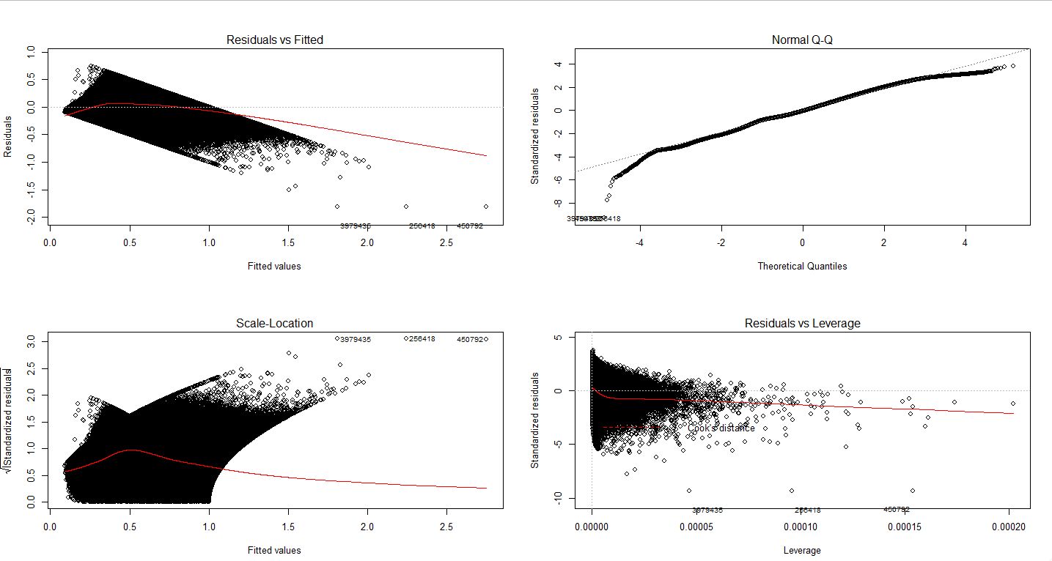
결과
다중공선성 확인 vif(Lm7)
actualBoost | actualHeals | killPlace
1.726533 | 1.415256 | 1.471126
회귀식의 잔차그래프
Notes:
다중공선성 확인 결과 5 이상 변수인 actualKills와 actualDamageDealt를 제거 후, 단계적방법으로 AIC, BIC분석 후 다시 Lm7 회귀식을 도출하였다.

Slide 19
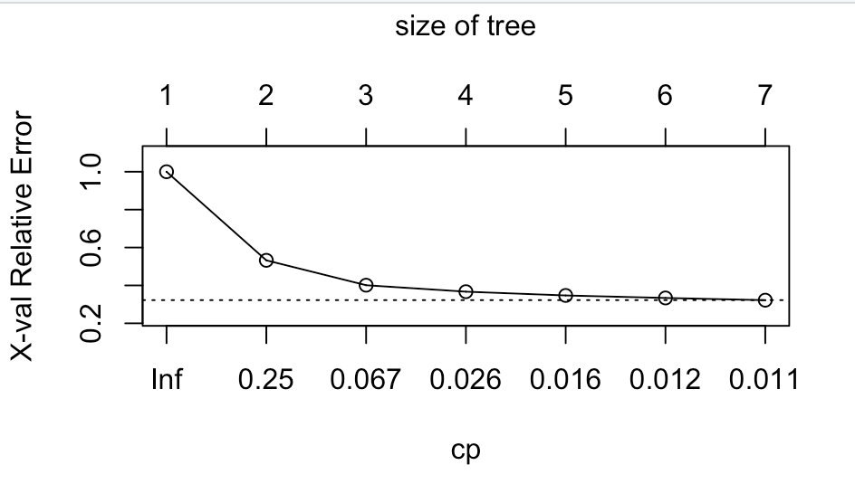
<번외>의사결정나무
treemod <- tree(winPlacePerc ~ winPlacePerc~killPlace + actualBoosts + actualHeals + actualDamageDealt , data=Pubg)
cv.tress <- cv.tree(treemod, FUN=prune.misclass)
plot(cv.trees)
7번 분할했더니 오차율이 가장 작다는 걸 알 수 있었다.

Slide 20
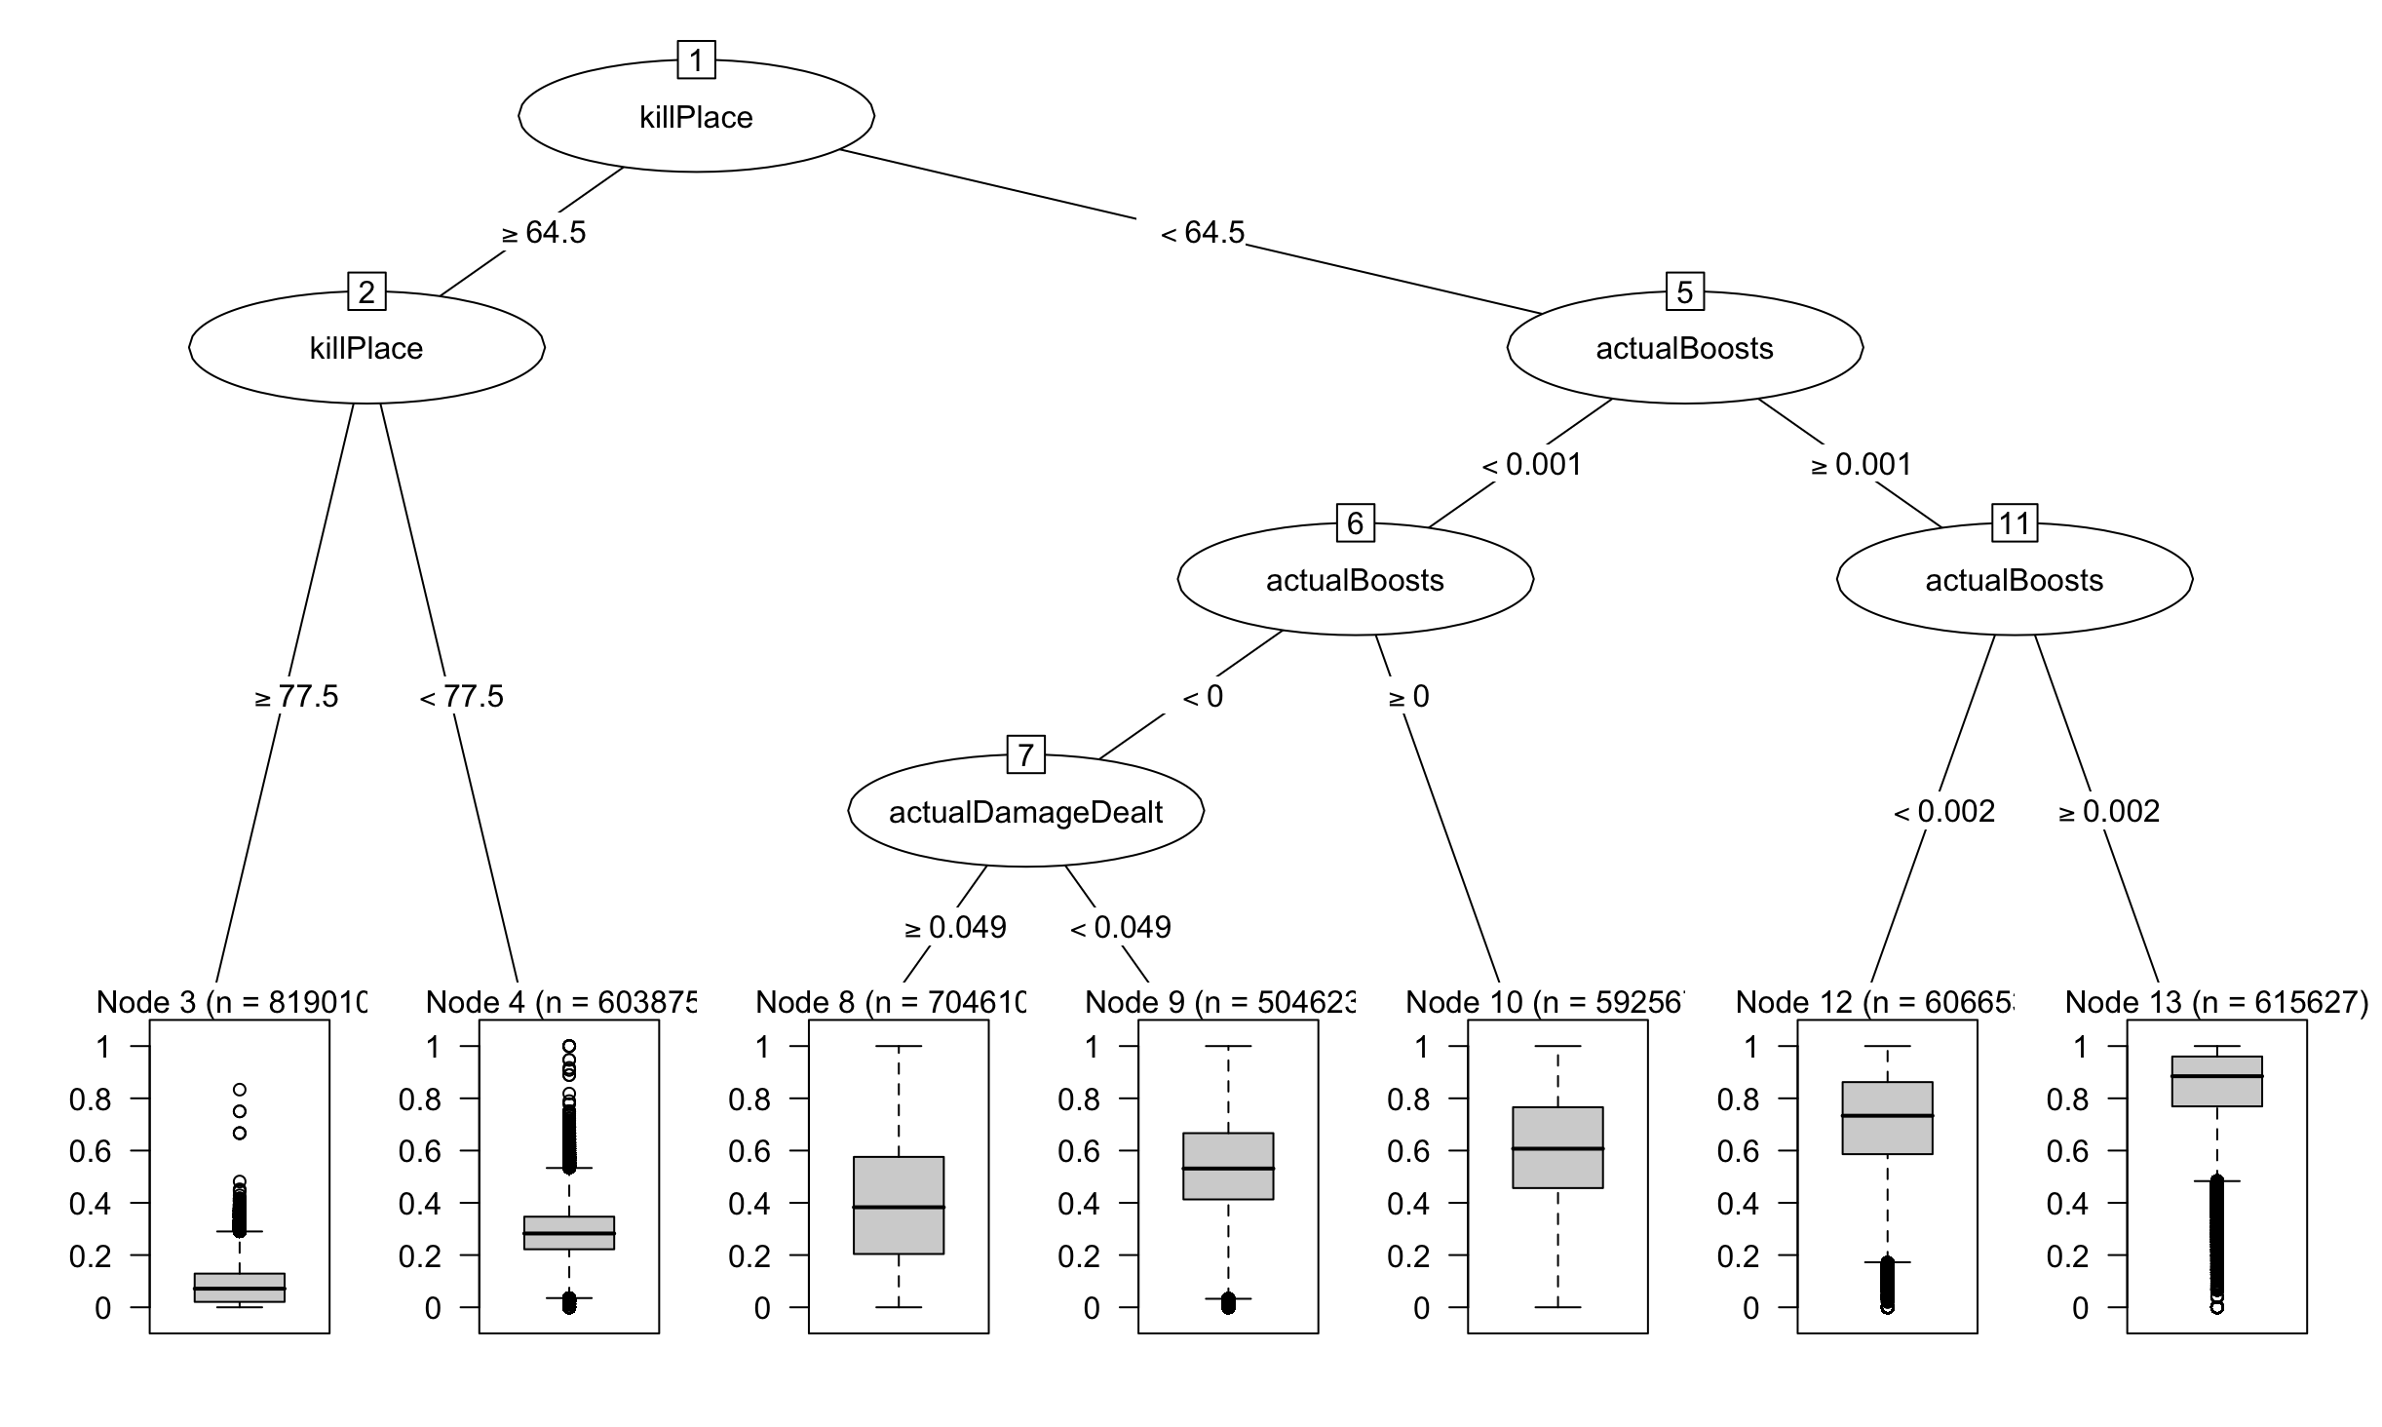
<번외>의사결정나무
tree.pros <- rpart(winPlacePerc~killPlace + actualBoosts + actualDamageDealt + actualHeals , data=Pubg)

Slide 21
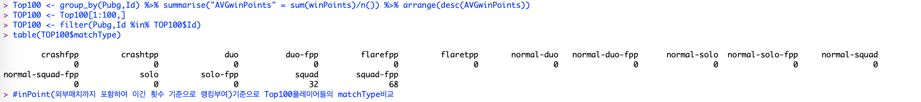
<번외>Top100플레이어들의 matchType비교
crashfpp | crashtpp | duo | duo-fpp | flarefpp | flaretpp | normal-duo | normal-duo-fpp
0 | 0 | 0 | 0 | 0 | 0 | 0 | 0
normal-solo | normal-solo-fpp | normal-squad | normal-squad-fpp | solo | solo-fpp | squad | squad-fpp
0 | 0 | 0 | 0 | 0 | 0 | 32 | 68
Top100의 플레이타입 : 전부다 스쿼드타입(3~4명이 한 팀)인 것을 발견
-> 스쿼드 타입으로 플레이 하는 것이 생존확률을 높일 수 있을 것이라 예상

Slide 22

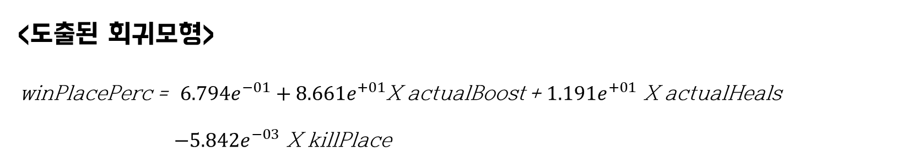
결론
<도출된 회귀모형> winPlacePerc = $6.794e^{−01}+8.661e^{+01}$X actualBoost + $1.191e^{+01}$ X actualHeals
$−5.842e^{−03}$ X killPlace
분석 결과, 생존확률을 높이기 위해서는
● 단위시간 당 boosts아이템을 많이 사용하고, (actualBoost 값이 높을수록)
● 단위시간 당 체력 회복 아이템을 많이 사용하고, (actualHeals 값이 높을수록)
● 킬 수로 정렬한 랭킹이 높아야한다. (killPlace 값이 낮을수록)

Slide 23
감사합니다.

